Slide 1


SG-SST​ PLAN DE TRABAJO ANUAL ​
INSTITUTO NACIONAL DE VIAS
Grupo de bienestar y seguridad y salud en el trabajo
Sonia avila

Slide 2

SEGURIDAD Y SALUD EN EL TRABAJO
Implementar un Sistema de Gestión de Seguridad y Salud en el Trabajo –SST- sostenible y eficaz, enfocado a anticipar, reconocer, evaluar y controlar los riesgos que puedan afectar la seguridad y la salud en el trabajo, a través de la aplicación de las medidas de promoción de la salud, prevención de lesiones, el mejoramiento continuo, la modificación de comportamientos, el control eficaz de los peligros y riesgos en el lugar de trabajo

Slide 3
COMPONENTES DEL SG-SST
Gestión de Salud
Gestión del riesgo

Slide 4
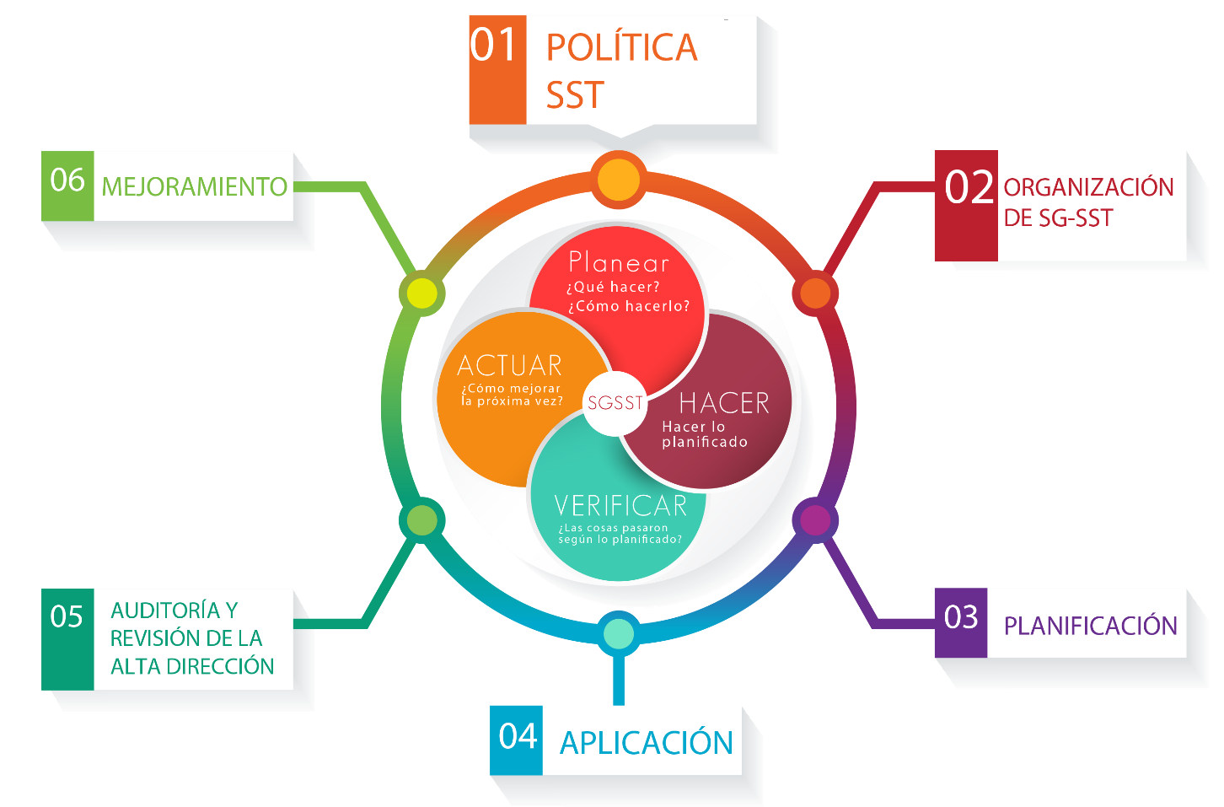
DECRETO 1072 DE 2015 RESOLUCIÓN 0312 DE 2019

Slide 5
PLANIFICACIÓN DEL SG-SST
1
Evaluación Inicial del SG-SST año
8
Difusión Política y objetivos del SGSST
2
Autoevaluación de estándares mínimos SST
Difusión Reglamento de Higiene y seguridad Industrial
9
3
Autoevaluación de estándares mínimos SST para el Ministerio de trabajo
10
Elaboración y actualización de curso de 50 horas
4
Divulgación procedimientos y aplicación de los mismos
11
Actualización de la Matriz de requisitos legales
5
Mantener e implementar las actividades de promoción y prevención en salud y gestión de riesgos laborales
Actualización de las Matrices riesgos y peligros
12
13
Revisión, actualización y aprobación de documentación básica del SG-SST
6
Asignación de recursos del SGSST
14
Actualización de Indicadores del SGSST
7
Elaboración del Plan de capacitaciones del SGSST

Slide 6


ACTIVIDADES DE GESTIÓN DEL RIESGO
PREPARACIÓN Y RESPUESTA ANTE EMERGENCIAS
Socialización e implementación del Plan de Emergencias y Contingencias Planta Central y direcciones territoriales
Convocatoria y formación de Brigadas de Emergencias en Planta Central y las 26 DT
Inspecciones locativas para identificar condiciones inseguras que puedan conllevar emergencias. (Cronograma de inspecciones)
Simulacro de evacuación o autoprotección
Compra y suministro de elementos y/o equipos para la atención de emergencias (dotación brigadistas, botiquines , camillas , extintores, señalización, planos de evacuación, entre otros)
Verificación y seguimiento al estado y funcionamiento de los equipos de atención a emergencias (Extintores, gabinetes contra incendios, botiquines, camillas, entre otros.)

Slide 7

ACTIVIDADES DE GESTIÓN DEL RIESGO
COPASST
Convocatoria , conformación y formación del COPASST Planta central y las 26 Direcciones Territoriales 2023-2025
Reuniones mensuales del Copasst/Vigía
Seguimiento de Investigación de accidentes de trabajo , enfermedades laborales y seguimiento de Inspecciones planeadas
COMITE DE CONVIVENCIA
Convocatoria , conformación y formación del Comité de convivencia laboral 2023-2025 de Planta central y las 26 Direcciones Territoriales
Seguimiento de informes trimestrales y anuales del comité de convivencia laboral .

Slide 8

ACTIVIDADES DE GESTIÓN DEL RIESGO
ELEMENTOS DE PROTECCIÓN PERSONAL
Solicitud y entrega de elementos de protección personal -EPP
Capacitación uso y mantenimiento de EPP´S
INTERVENCIÓN ACCIDENTES DE TRABAJO
Reporte , Investigación y Seguimiento de los Accidentes de Trabajo
Actualización de registro estadístico con análisis y conclusiones y seguimiento a planes de mejora de los Accidentes de Trabajo

Slide 9

ACTIVIDADES DE GESTIÓN DEL RIESGO
TRABAJO SEGURO
Solicitud y verificación de la vigencia de los exámenes médicos de aptitud de alturas y cursos de alturas de Funcionarios y contratistas a quienes les aplique
Actualización y divulgación del manual trabajo en alturas contratistas e interventores y grandes contratistas
PLAN ESTRATEGICO SEGURIDAD VIAL
Actualización e Implementación Plan estratégico de seguridad vial

Slide 10

ACTIVIDADES DE GESTIÓN DEL RIESGO
INTERVENCIÓN -CONTRATISTAS
Afiliación a ARL y verificación del pago de la seguridad social de los contratistas de prestación de servicios
Seguimiento a las unidades ejecutoras de la implementación del sistema de gestión de seguridad y salud en el trabajo de los contratistas

Slide 11

CAPACITACIÓN Y FORMACIÓN 2023
GESTIÓN DEL RIESGO
Inducción y Re inducción SG-SST
Brigadas de Emergencias
Comité de convivencia laboral
COPASST - Vigías del SG-SST
Seguridad vial
Uso y mantenimiento de EPP´S
Trabajo Seguro

Slide 12




ACTIVIDADES DE GESTION DE LA SALUD
Exámenes médicos ocupacionales (Planta central y direcciones Territoriales)
ingreso, periódico, retiro, actividades de alto riesgo (alturas y conducción) y aptitud deportiva.
Atención Primaria en salud (Primeros Auxilios)
Condición de salud (morbilidad sentida y perfil sociodemográfico)
Seguimiento y análisis de indicadores de los SVE (Sistemas de Vigilancia Epidemiológicos ) y programas de promoción y prevención en salud​
ENFERMEDAD LABORAL Y AUSENTISMO LABORAL​
* Seguimiento a funcionarios con Enfermedad Laboral, ausentismos y Accidentes de Trabajo.​
* Inspección de puestos de trabajo para trabajadores con enfermedad laboral.

Slide 13
ACTIVIDADES DE GESTION DE LA SALUD
SISTEMAS DE VIGILANCIA EPIDEMIOLOGICOS (SVE)
SVE CARDIOVACULAR
*Seguimiento a trabajadores incluidos en el SVE-RCV​
*Tamizaje y clasificación de riesgo cardiovascular​
*Taller control del peso
SVE RIESGO PSICOSOCIAL
*Intervención en riesgo psicosocial para equipos de trabajo, funcionarios y contratistas ​y población vulnerable​
*Intervenciones clima laboral ​
*Seguimiento casos programa de vigilancia epidemiológica riesgo psicosocial ​
*Asesorías individuales y atención psicológica
.

Slide 14
ACTIVIDADES DE GESTION DE LA SALUD
SISTEMAS DE VIGILANCIA EPIDEMIOLOGICOS (SVE)
SVE RIESGO BIOLOGICO – COVID 19
*Seguimiento a trabajadores sintomáticos respiratorios según Resolución 1238/2022​
*Verificación a la adherencia a protocolos de bioseguridad del personal en modalidad presencial en planta central Bogotá.​
*Identificación población vulnerable (EMO y Censo) y estado de vacunación para Covid-19​
*Actualización del Sistema de Vigilancia Epidemiológico para Riesgo Biológico Covid-19 y a los protocolos de Bioseguridad según marco normativo vigente
SVE DESORDEN MUSCULOESQUELETICO (DME)
*Inspecciones de puestos de trabajo a colaboradores del INVIAS y trabajadores con Enfermedad Laboral
*Seguimiento trabajadores incluidos en el SVE-DME y a casos solicitados
*Análisis y seguimiento funcionarios con sintomatología musculo esquelética, criticidad media y alta según resultados de encuesta Morbilidad Sentida y trabajadores con Enfermedad Laboral.​
*Desarrollo de actividades de bienestar osteomuscular y autogestión de la salud ( pausas activas presenciales , jornadas de prevención de desorden musculo esquelético) dirigido a todo el personal a nivel nacional (nivel central y direcciones territoriales)

Slide 15
ACTIVIDADES DE GESTION DE LA SALUD
PROGRAMAS DE PROMOCION Y PREVENCION EN SALUD
Conservación Visual​
Brigada de salud visual ​
Taller de relajación visual ​
Salud Publica
Jornada de vacunación a funcionarios INVIAS​
Programa de inclusión laboral para personas en condición de discapacidad (PCD)
La discapacidad en cuestión de percepción (testimonio de vida PCD) ​
Seguimiento a trabajadores incluidos en el Programa de inclusión laboral para PCD INVIAS. ​
Recreación y Salud Deportiva
Socialización programa recreación y salud deportivas ​
Torneos deportivos, rumba y fortalecimiento físico, pausas activas.​
Promoción de Lactancia Materna ​
Habilitación Sala amiga de la familia Lactante por Secretaria Distrital de Salud​.​
Jornada de la Salud y Seguridad INVIAS 2023​.​

Slide 16
CAPACITACION Y FORMACIÓN 2023
GESTIÓN SALUD
Promoción de la salud y prevención de la enfermedad Estilo de vida saludable​
Salud Mental
Cardiovascular
Osteomuscular
Infecciones respiratorias agudas IRA - COVID-19
Salud Visual
Salud Publica
Discapacidad
Lactancia Materna
Recreación y salud deportiva

Slide 17
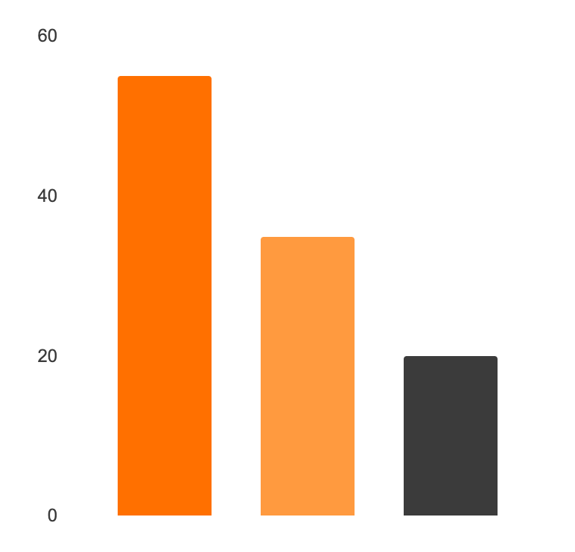
VERIFICACIÓN DEL SG-SST
Planeación y ejecución de Auditoria al SGSST en conjunto con el COPASST
Revisión por la Alta Dirección
Rendición de Cuentas del desempeño del SGSST para la Alta Dirección

Slide 18
GRACIAS
INSTITUTO NACIONAL DE VIAS
Grupo de bienestar y seguridad y salud en el trabajo

